Slide 1

TYPOLOGIE
Nutrition et santé
➔ Innovation à retranscrire aux Pomme de terre surgelées Fris et non fris
Bilot Romain, Duval Antoine, Faye Patrice.

Slide 2
PLAN
Intérêt du marché
Type de consommateurs
Criticité et contraintes d’entrée
Exemple d’entreprises

Slide 3
Intérêt du marché

Slide 4
Intérêt du marché
Plus de 30 milliards d’euros de CA.
66% des nouveaux produits ont utilisés des allégations nutrition et santé.
¾ français ont acheté des produits allégés dans l’année.
32% des décès en France sont du aux maladies cardiovasculaires.
30% de personnes sont atteintes de surpoids en France dont 1/6 enfants.

Slide 5
Intérêt du marché
Le marché mondial des aliments santé est un marché en forte croissance qui répond aux nouveaux modes de consommation et aux enjeux majeurs de santé publique.
Ce marché était évalué ente 135 et 150 Mds $ en 2005.
Le marché de la nutrition santé est majoritairement présent dans les pays les plus développés. L'Europe capte 27% du marché et les Etats-Unis 29 %.
D’un point de vue national, sur un périmètre plus restreint, le segment "aliments fonctionnels et produits diététiques" (hors compléments alimentaires) représentait en 2006, 2,15 Mds €, soit 3,4% du marché global
de l'agroalimentaire.
Avec un niveau de consommation de 32 € par habitant (hab.), la France accuse néanmoins un retard important comparé aux marchés japonais (167 €/hab.) et américain (94 €/hab.), mais recèle un important potentiel.
Ce marché est aujourd'hui tiré par les aliments fonctionnels qui génèrent 90% des ventes en valeur. A l'inverse, les produits diététiques sont en panne de croissance.
Notes:
http://www.laboutiquefindus.com/boutique.asp

Slide 6
Le type de consommateur

Slide 7
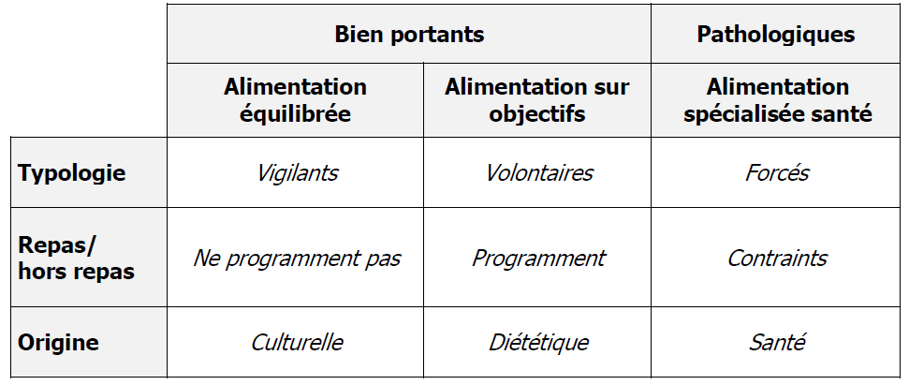
Consommateurs
2 types de consommateurs: les bien-portants et les pathologiques
Notes:
http://www.haltegourmande.com/paniers-gourmands-panier-cadeau-garni-terroir.htm

Slide 8
Stratégies d’entrée
Ciblages
Catégories CREDOC
Sportifs
Médicalisés
A carences

Slide 9
Les biens portants (classification CREDOC)
Les séniors traditionnels (17%)
Les bons vivants (9%)
Les familiaux classiques (11%)
Les inquiets pressés (11%)
Les solitaires désimpliqués (9%)
Les décontractés (10%)
Les adeptes de nutrition (21%)
Les obsédés de la balance préoccupés par les calories (5%)
Les innovants (7%)

Slide 10
Différents types de consommateurs d’aliments santé
Les croyants: rejettent l’aspect « commercial » de ces produits et sont convaincus de leur efficacité sur la santé.
Les accros : sont à la fois séduits par l’efficacité du produit, son goût ainsi que son aspect commercial et innovant.
Les shopping addict: consomment des aliments santé comme des produits de consommation courante
Les contres : sont en majorité des hommes qui ne sont pas sensibles à la notion «bénéfique pour la santé » et au packaging du produit.

Slide 11
Les pathologiques
La maladie cœliaque touche 1 français sur 2500
Dans les pays industrialisés, les AVC sont la troisième cause de mortalité. En France, plus de 130000 en sont victimes chaque année et 50000 en meurent.
Arthrite/Arthrose : Environ un Européen sur sept souffre d’arthrite
Cancer : Plus d’un cancer sur trois pourraient être évités chaque année en France grâce à une bonne alimentation. C’est ce que révèle un rapport du Fonds mondial pour la recherche sur le cancer (WCRF).
Maladies Cardio-vasculaires : Un taux trop élevé de cholestérol dans le sang - ou hypercholestérolémie - est lié à l’athérosclérose artérielle, notamment des artères coronaires.
Diabète : Plus de 2 millions de Français souffrent de diabète sucré

Slide 12
La nutrition médicale
trois segments primaires de la nutrition médicale essentielle:
Nutrition infantile : à base de lait, à base de soja, des besoins spéciaux tels que le reflux gastro-intestinale ou malaises chroniques.
La nutrition entérale : standard et contenant des fibres semi-élémentaire et élémentaire, spécialisée pour les malades chroniques.
La nutrition parentérale
Les 5 pionniers de la nutrition clinique qui représente un marché de plus de 8 milliards de dollars.
1. Abbott Sucaryl® : édulcorant de synthèse
2. Danone Nutricia
3. Braun Prontoderm®
4. Nestlé Resource® Glutamin
5. Fresenius Kabi

Slide 13
Carence
Ostéoporose et ménopause: 59% des patients atteints d'ostéoporose souffrent d'une carence en vitamine D
Les femmes enceintes : Lors d’anémie par carence en folates, on recommande une supplémentation en folates de 1 mg/jour.
Végétariens : Une carence en vitamine B12 peut être la conséquence d'un régime végétarien.
Séniors : Chez les individus de 50 à 64 ans, 28% ne couvrent pas leurs besoins en calcium d’après L’analyse CREDOC des risques de déficiences en vitamines et minéraux.

Slide 14
LA CROISSANCE DU MARCHE EN OCCIDENT EN 2010

Slide 15
CRITICITES ET CONTRAINTES D’ACCES

Slide 16
Contraintes
Problématique des allégations santé
Coût des investissement et des études cliniques

Slide 17
conditions d’accès
L’INDUSTRIE AGROALIMENTAIRE DOIT ÉVOLUER POUR RÉPONDRE AUX ATTENTES DU GRAND PUBLIC QUI RECHERCHE UNE ALIMENTATION "SAINE ET SAVOUREUSE »
AMÉLIORATION DES RELATIONS ENTRE L’EFSA ET LE SECTEUR INDUSTRIEL
COMMUNICATION → informer/éduquer les consommateurs (fondation bonduelle)
Rachat de pme

Slide 18
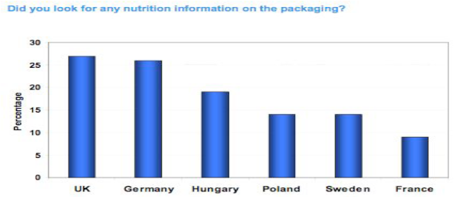
Criticité et importance stratégique
Concurrence des grands groupes pharma
Paradoxe français
  Moins de connaissance
  Culture gastronomique
  Doute du bénéfice perçu

